Slide 1
Mgr. Jiří Mihola, Ph.D.
(Masarykova univerzita)
Mýty, klišé, stereotypy českých dějin.
Obejdeme se bez nich nebo je potřebujeme?

Slide 2
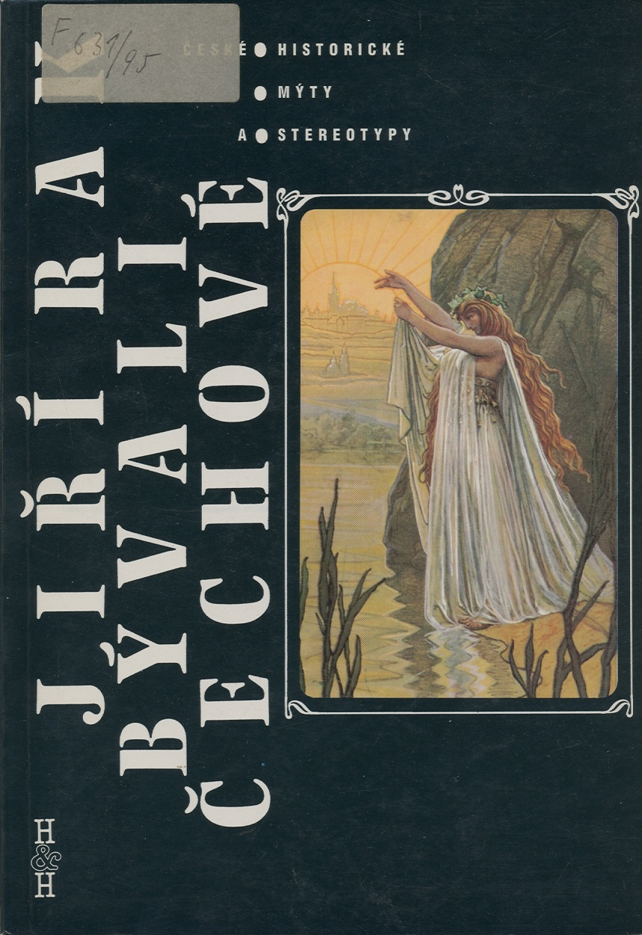
Snaha o objektivitu
Palacký:
„Svůj k svému, ale vždycky podle pravdy.“
Pekař:
„Padni komu padni“
„Sine ira et studio“

Slide 3
VÍCE NEŽ 1000 let putuje český národ dějinami
- Mytologie
Historie
Historické romány, v moederním období film
Záměrná falzifikace
konfese
„dvojí životy“
ideologie

Slide 4
NEJVĚTŠÍ ČECH?
Na špici pořadí pravidelně:
Karel IV.
TGM
Mistr Jan Hus
Jan Žižka z Trocnova
Sv. Václav aj.

Slide 5
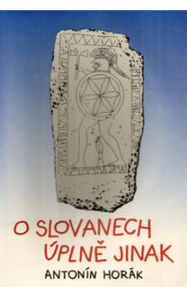
Pojetí SLOVANŮ
Srovnávání a střet germánského a slovanského obyvatelstva – „dědičný nepřítel“
NĚMECKO – ČESKÉ POTÝKÁNÍ – napříč dějinami
František PALACKÝ
„holubičí povaha SLOVANŮ, přirozený „příklon
k demokracii“
Germanizace
Slovanští pobratimové

Slide 6
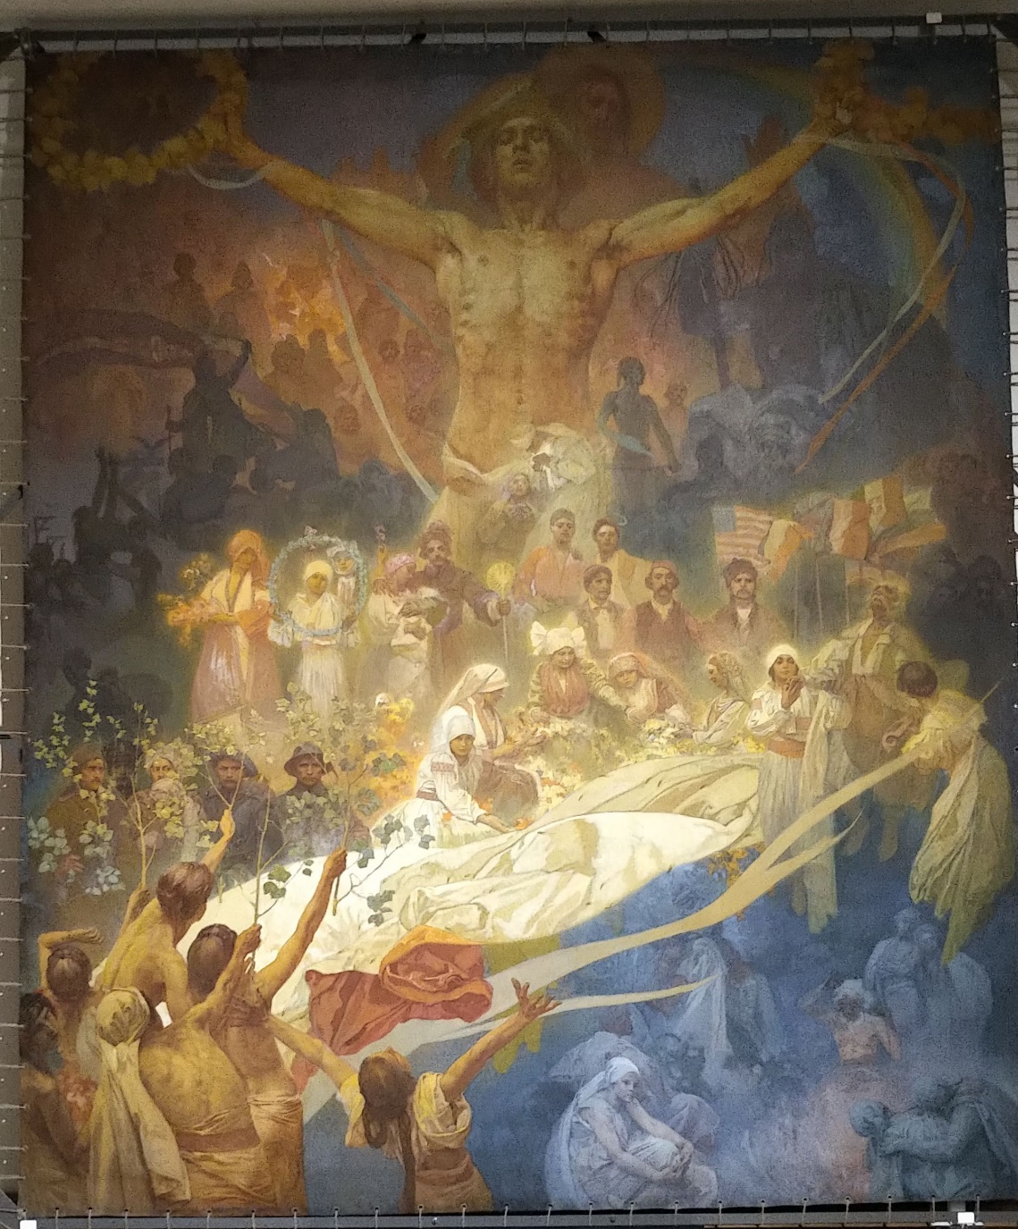
Národ veliký ve slávě i utrpení – viz Muchova slovanská epopej
Apoteóza dějin Slovanstva.
Slovanstvo pro lidstvo!

Slide 7
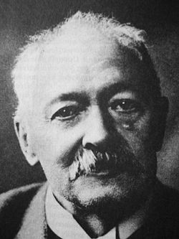
Neslavnější období českých dějin? Aneb národ veliký ve SLÁVĚ i UTRPENÍ
Doba Karla IV.?
Husitská revoluce? (Palacký, TGM)
Národní obrození?
Vznik ČSR?
„Každá doba má svá světla a své stíny.“ (Josef Pekař)

Slide 8
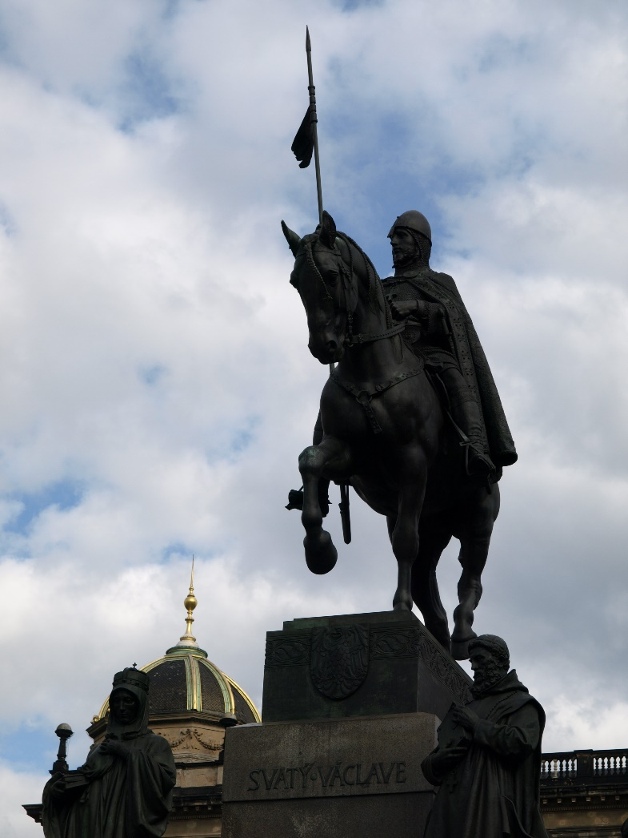
Sv. Václav – hl. zemský patron nebo kolaborant?
Vyhlášení dne státním svátkem bylo navrženo na základě usnesení výboru pro vědu, vzdělání, kulturu, mládež a tělovýchovu Poslanecké sněmovny Parlamentu České republiky z 24. března 2000. Výbor zvolil pro státní svátek označení „Den české státnosti – Svatý Václav“.^{[5]} Při druhém čtení návrhu zákona se k tomuto dni vyjádřil nejprve tehdejší premiér Miloš Zeman, který svátek s ohledem na historický kontext nepřímo označil za symbol servility a kolaborace. Poslanec V. Filip poté navrhl vypuštění tohoto dne ze seznamu státních svátků uvedených v návrhu zákona. Nakonec navrhl poslanec Vlastimil Tlustý, aby svátek nesl označení „Den české státnosti“

Slide 9
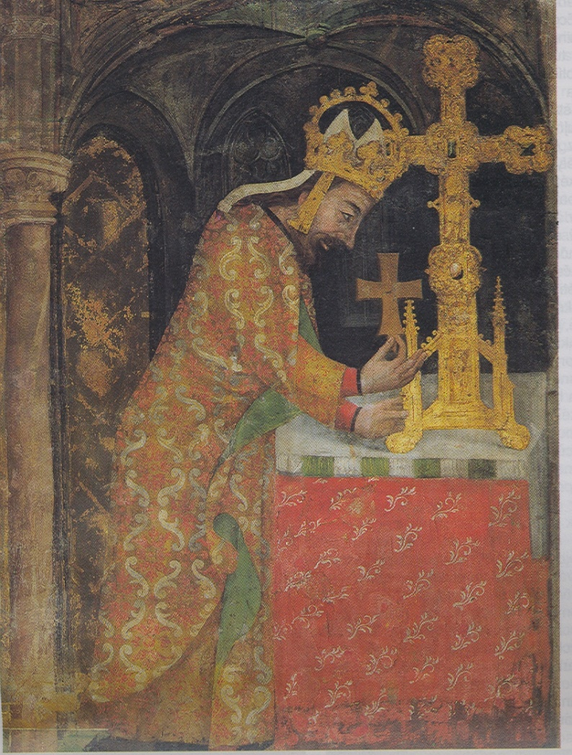
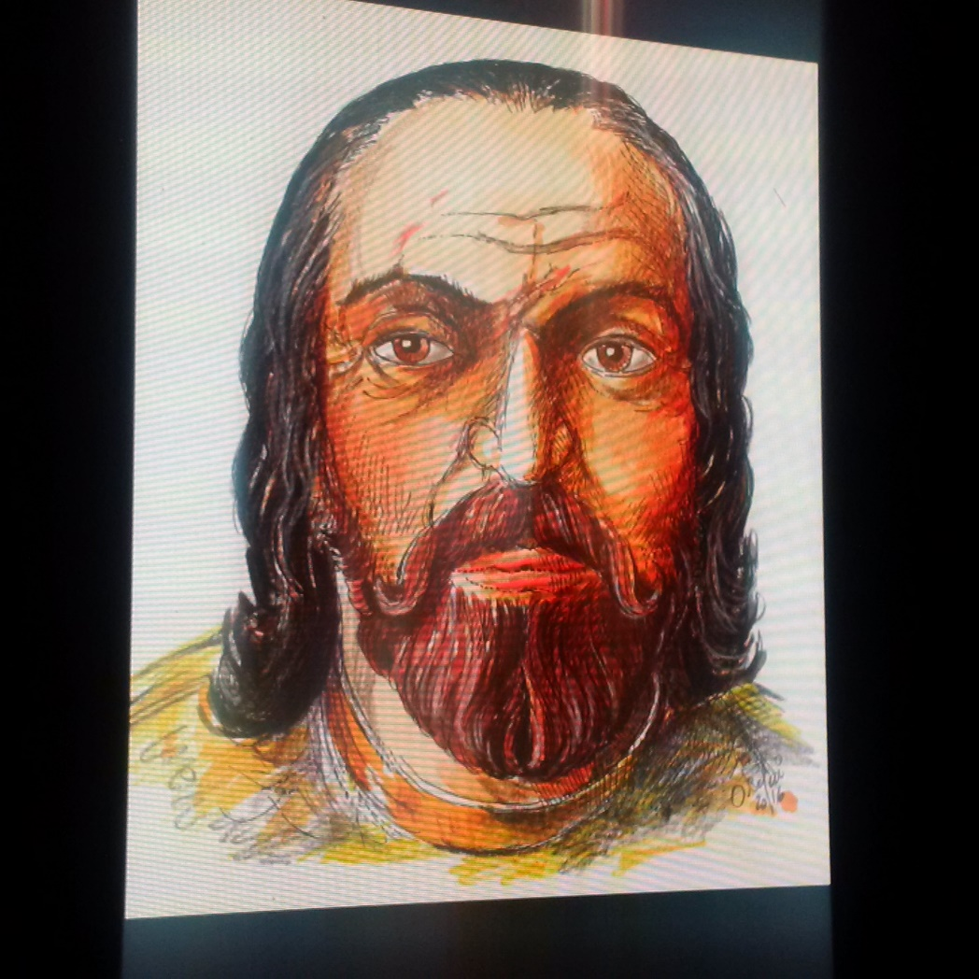
Zbožný císař a horlivý sběratel relikvií jako NEJVĚTŠÍ ČECH bezkonfesního národa

Slide 10
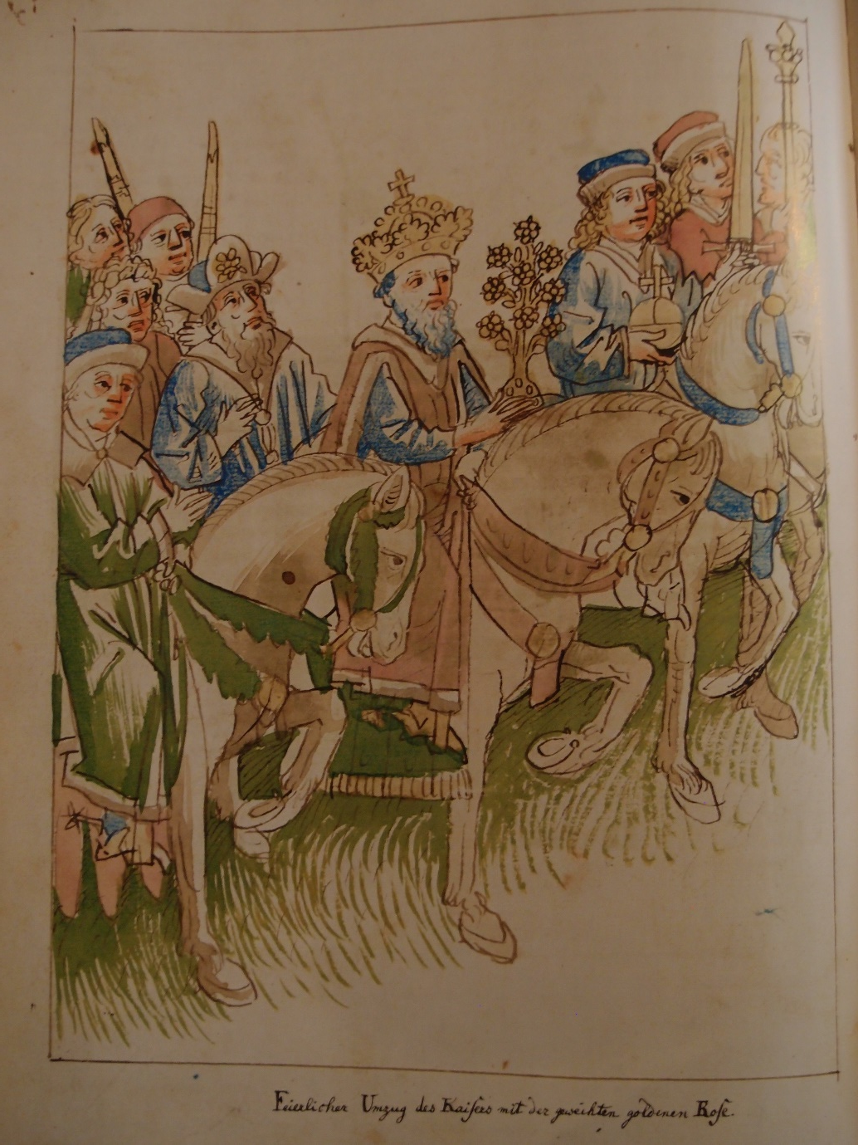
Zikmund – liška ryšavá – jednou provždy? Aneb jablko padlo daleko od stromu?

Slide 11
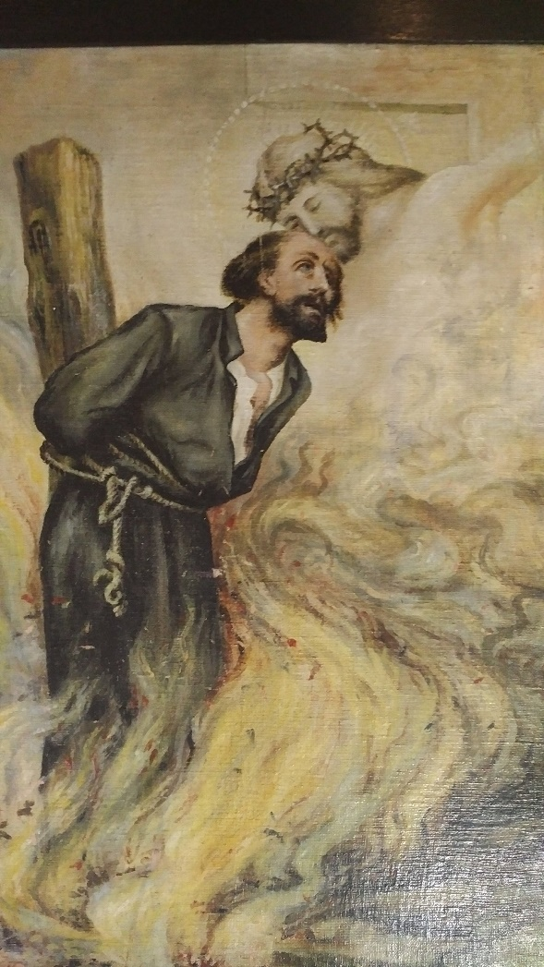
Mistr Jan Hus – kacíř nebo národní mučedník?
Jedna z největších osobností
Katolický kněz
Jeden ze symbolů rozdělení českého národa
Ideologicky silně zneužit za komunistické totality
V 90. letech – tzv. husovská komise, finále ve VATIKÁNU:
Mistr Jan Hus = most mezi konfesemi

Slide 12
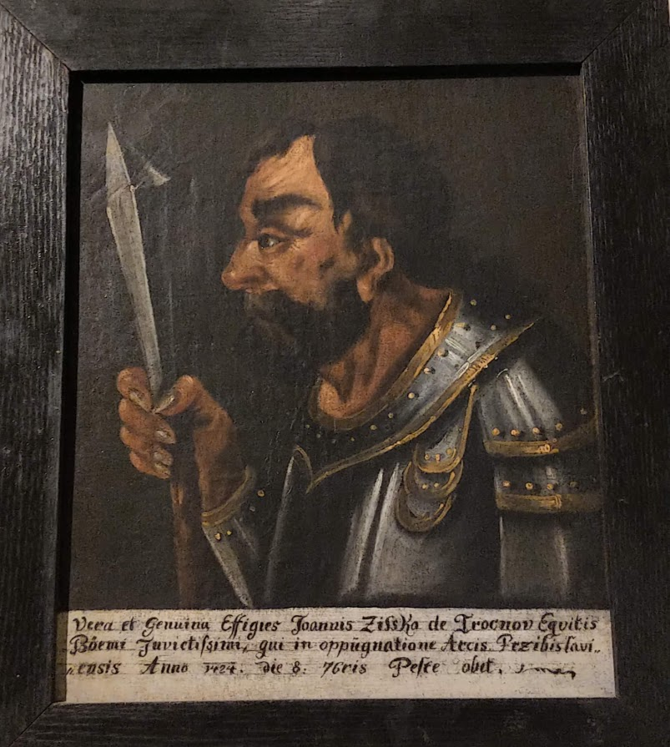
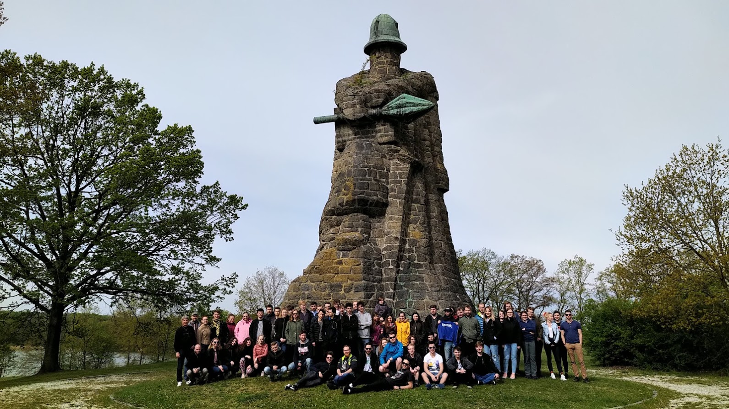
Národ „božích bojovníků“?

Slide 13
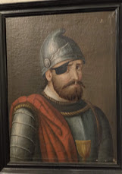
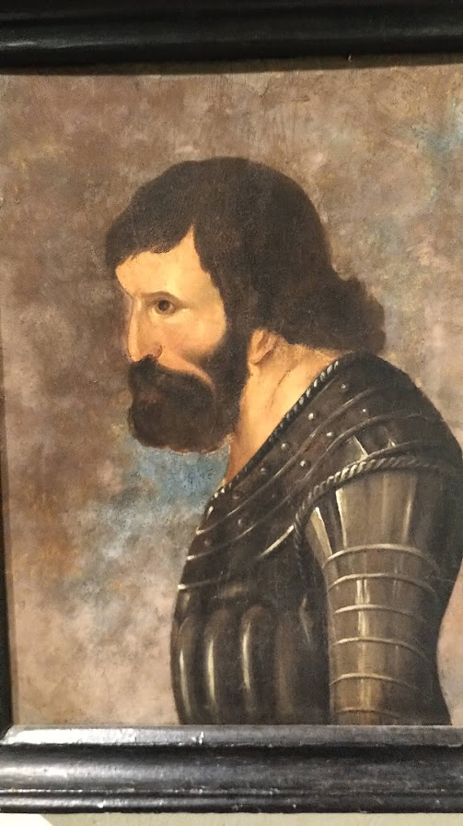
Jan Žižka: padouch nebo hrdina?
Polní velitel, jehož fenomenální úspěchy vyrůstají nejen z geniálního strategického uvažování a jedinečné schopnosti zvolit překvapivá řešení, ale i z oddanosti jeho bojovníků a nesporného charismatu, které mu nemohou upřít ani jeho nepřátelé. Sám sebe přitom vnímá jako hluboce věřícího bojovníka, naplňujícího boží vůli vždy a všude. (prof.Petr Čornej)

Slide 14
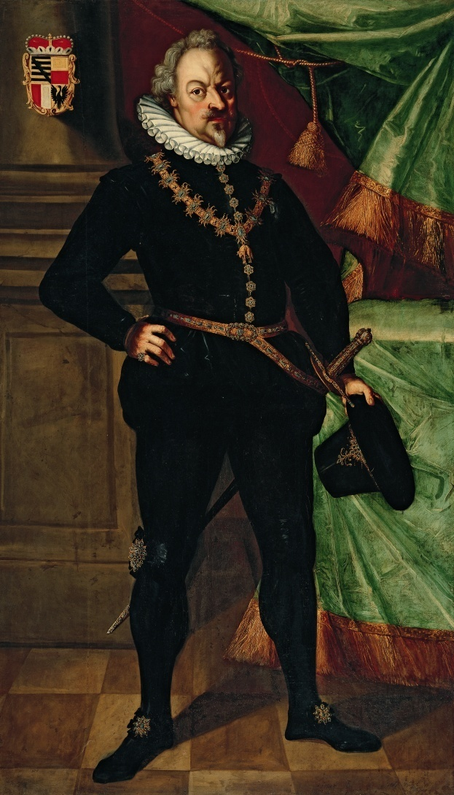
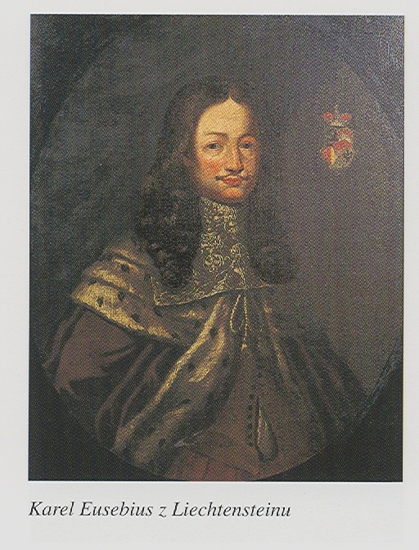
Šlechta zrádná a cizácká?
Kontroverzní osobnosti – Karel z Lichtenštejna, Karel Eusebius

Slide 15
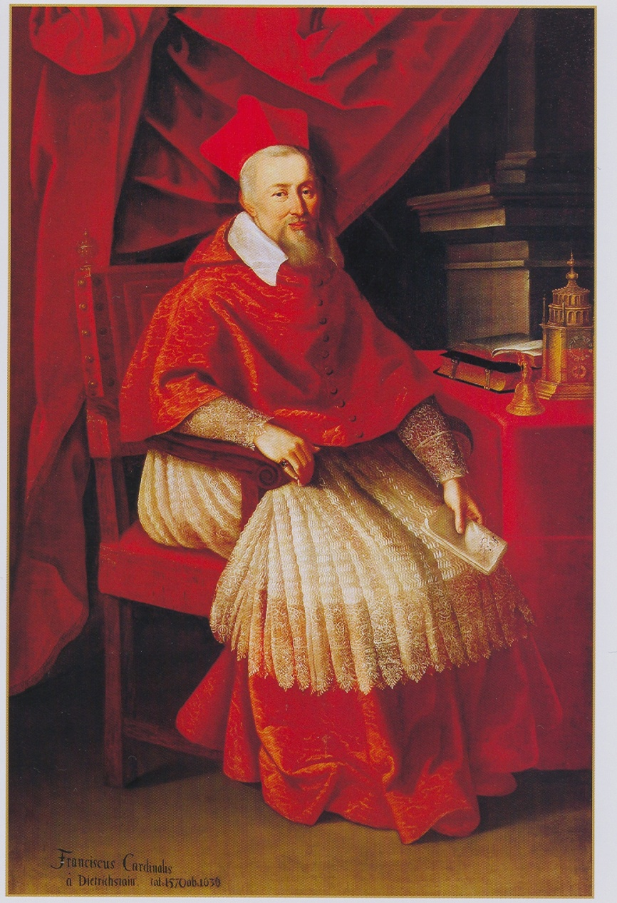
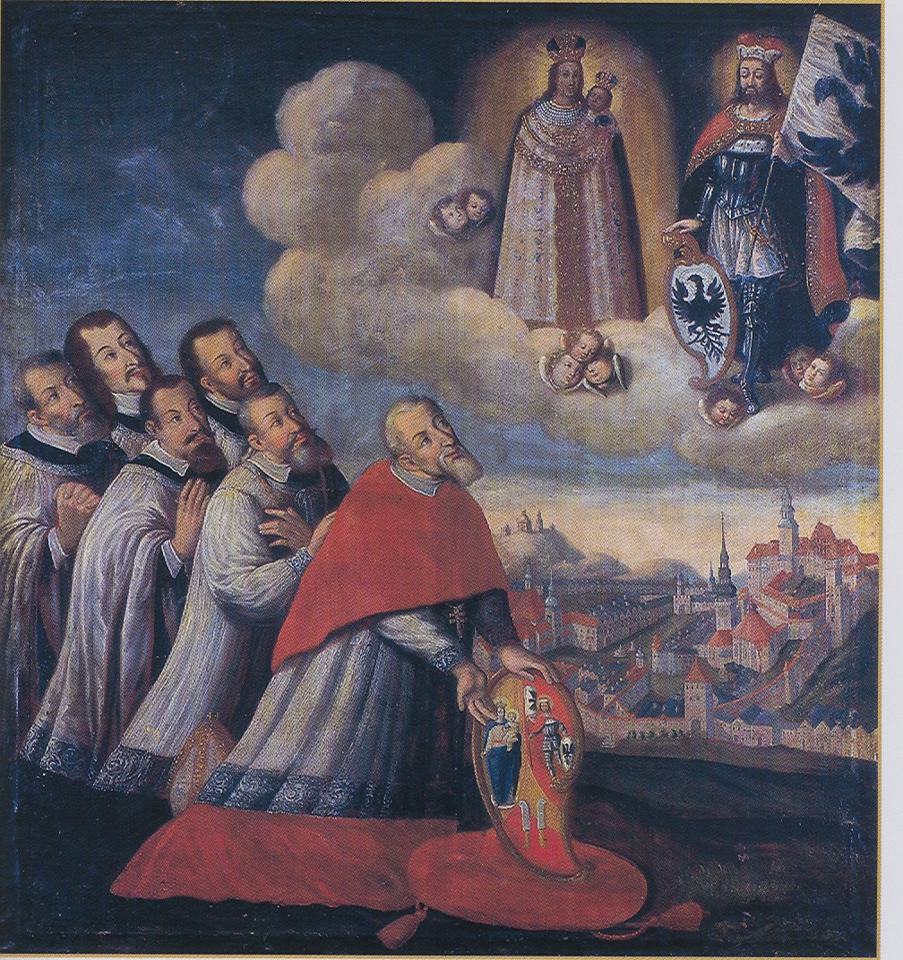
Náboženská „tolerance“ v době náboženských válek?
František kardinál z Ditrichštejna

Slide 16
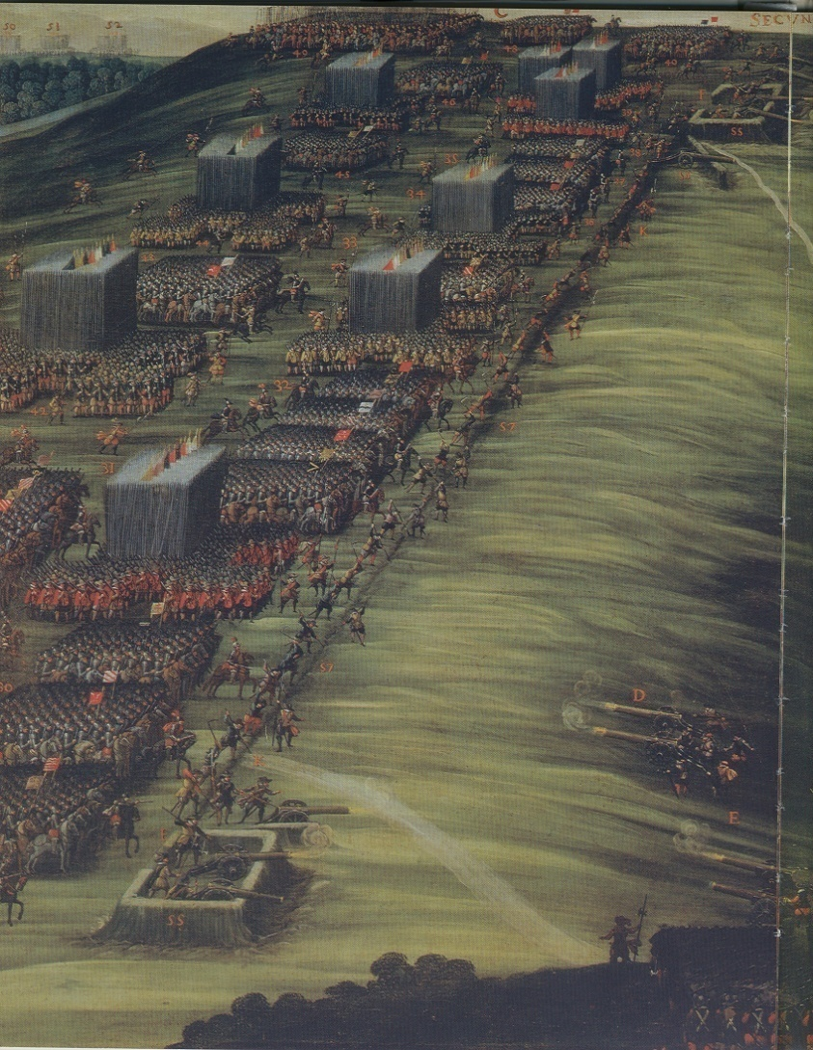
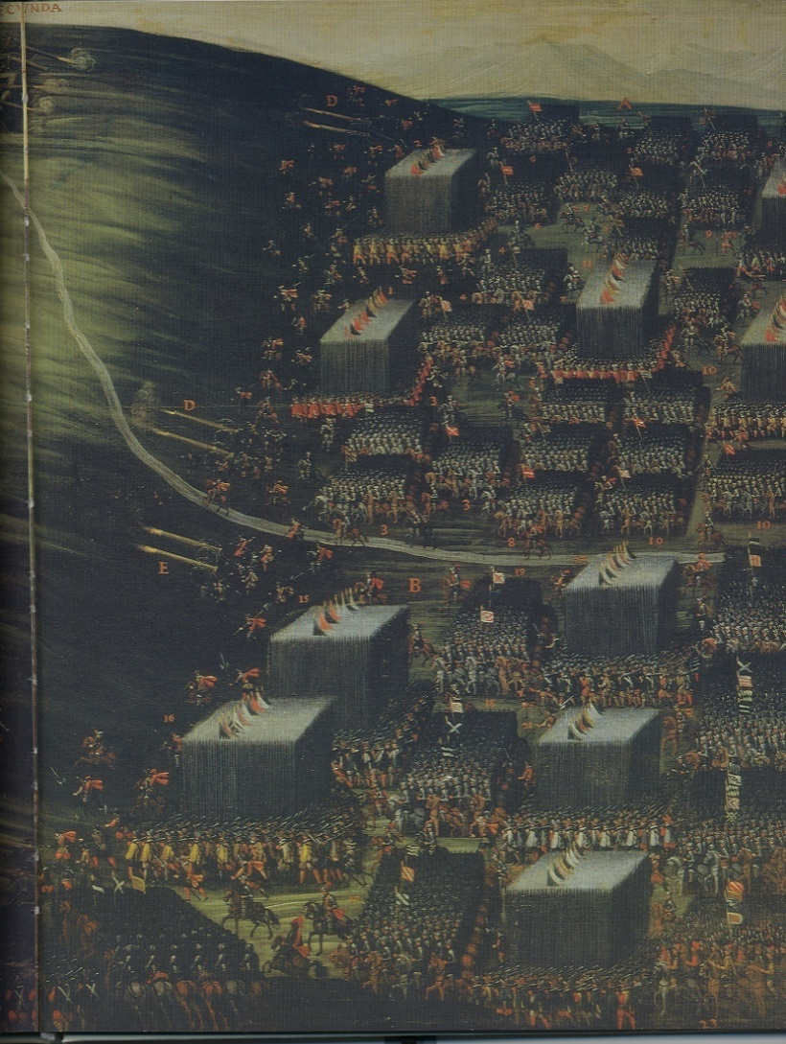
ČERNÝ DEN NA BÍLÉ HOŘE: Bílá hora 8.listopadu 1620

Slide 17
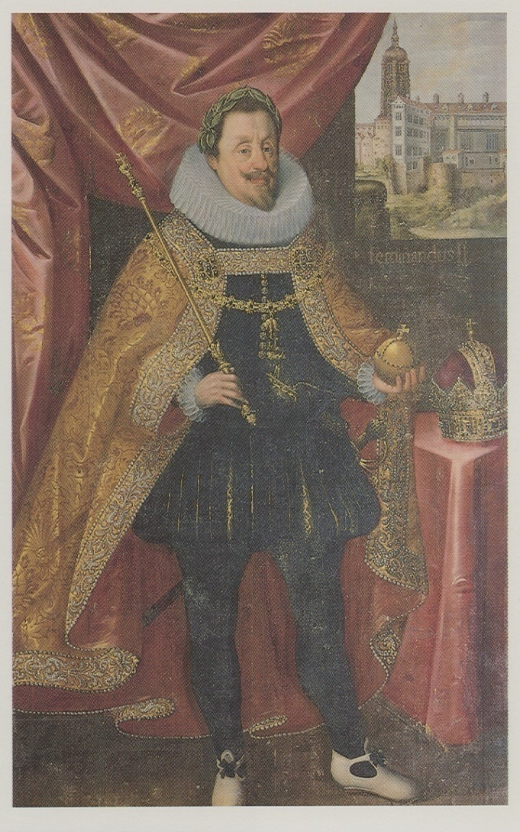
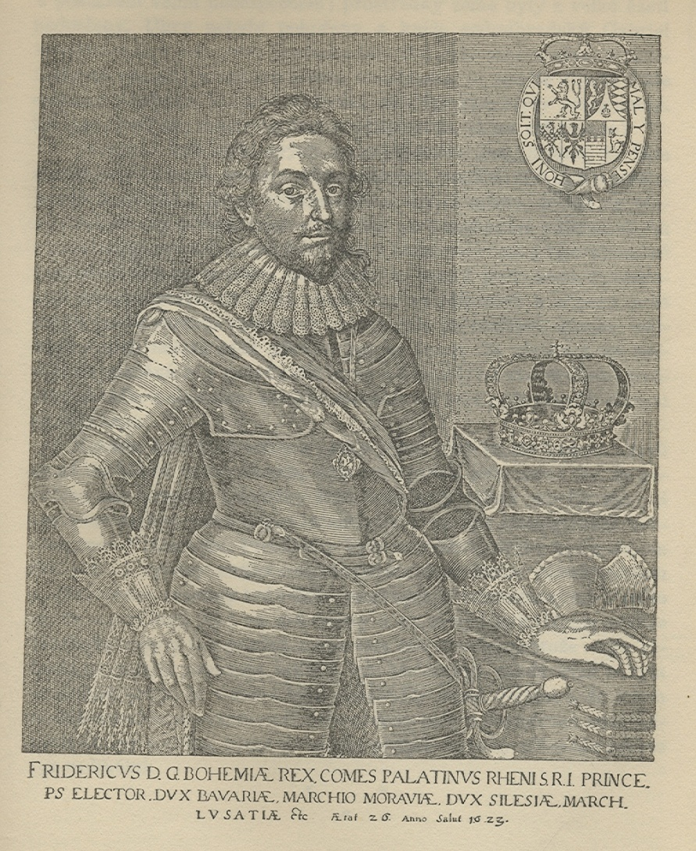
Ferdinand II. Štýrský, Fridrich Falcký

Slide 18
“…vrátila našemu národu pravou zbožnost, pevnější základy mravnosti, tudíž způsobilost ku pokračování ve vzdělání svém duchovním na cestách, po kterých za starodávna kráčel zdařile…"
Václav Vladivoj Tomek, historik
“Ochromila a oslabila celý český národ na těle i na duši.” Josef Dobrovský
(Dějiny české řeči a literatury)
“Stala se jest tu hanba, lehkost, posměch Čechuom a potracena starobylá chvála česká, následující pak zhouba a žalost převeliká.”
Mikuláš Dačický z Heslova

Slide 19
“...všechny úvahy tohoto druhu mají smysl jen tenkrát, tážeme-li se, zda velké neštěstí nemělo i své dobré stránky. Že to bylo n e š t ě s t í, neštěstí bez míry a hranic, nepotřebuje zdůraznění.”
Josef Pekař, historik
“...Realita byla záhy zapomenuta a nastoupily mýty a legendy. Zbavit se jejich nánosu je takřka nemožné. Proč tomu tak je a proč se jméno Bílé hory pojí s nejznámější bitvou naší historie? Celé generace sedláků a maloměšťanů od skončení třicetileté války mohly svádět svůj často nezáviděníhodný a šedý úděl na jednu konkrétní událost. Nebýt bitvy na Bílé hoře, mohlo to být cokoliv jiného. Tři sta let český národ úpěl a mnohým to vydrželo i po celých dvacet let první republiky. Jako v pohádce - pokud nezemřeli, úpějí dodnes.”
Pavel Bělina, HÚ Armády ČR

Slide 20
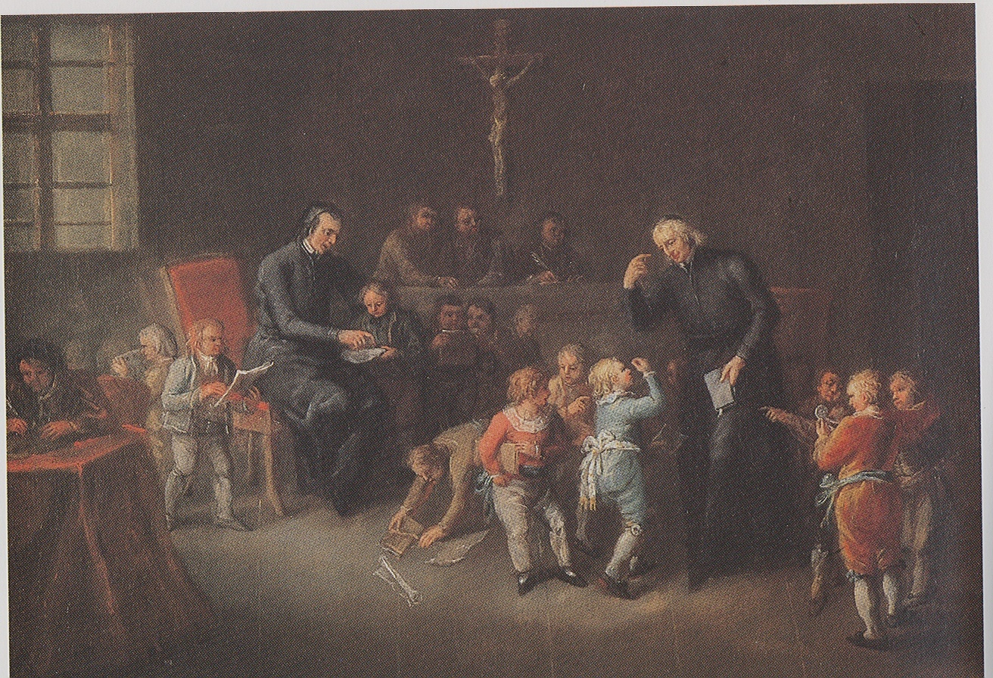
Jezuité: čeští vlastenci nebo škůdci a hubitelé národa?
Vojsko „církve bojující a vítězné“
Šiřitelé vzdělanosti
Podporovatelé poutní tradice i svatováclavského kultu
Bohuslav BALBÍN
ANTONÍN KONIÁŠ
Rekatolizace
vlastenectví

Slide 21
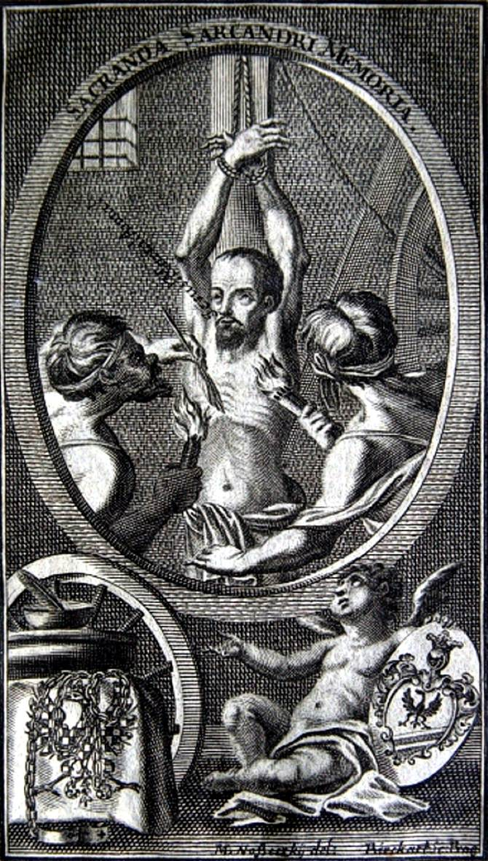
JAN SARKANDER – světec a mučedník nebo zrádce?
Do seznamu svatých jej zapsal papež Jan Pavel II. při své návštěvě Moravy dne 21. května 1995, přičemž veřejně vyslovil prosbu za odpuštění všech křivd, kterých se kdy katolíci dopustili na evangelících v dějinách českého národa.
Slova Jana Pavla II. při kanonizaci Jana Sarkandera:
„Dnes já, papež římské církve, jménem všech katolíků prosím za odpuštění křivd, spáchaných na nekatolících v pohnutých dějinách tohoto národa; zároveň ujišťuji, že katolická církev odpouští všechno zlé, co vytrpěly zase její děti.“

Slide 22
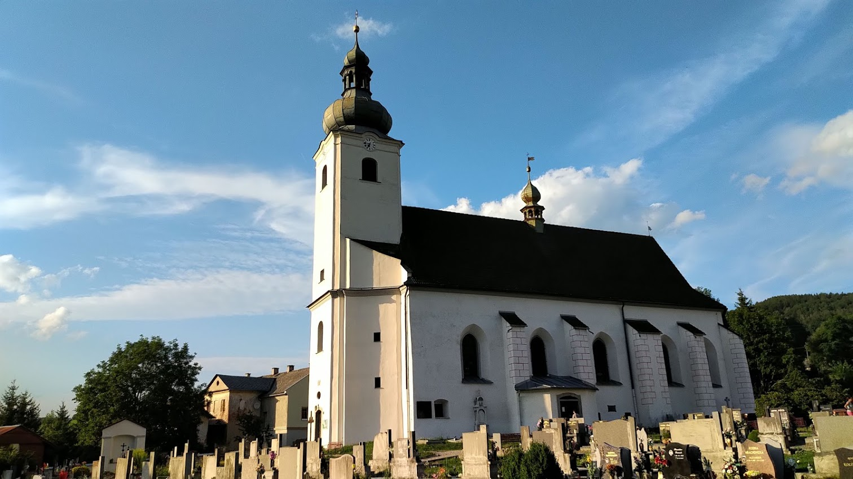
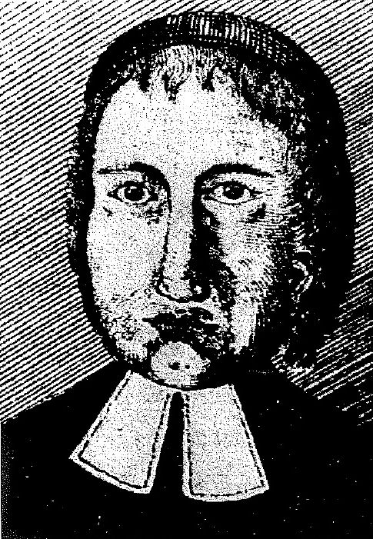
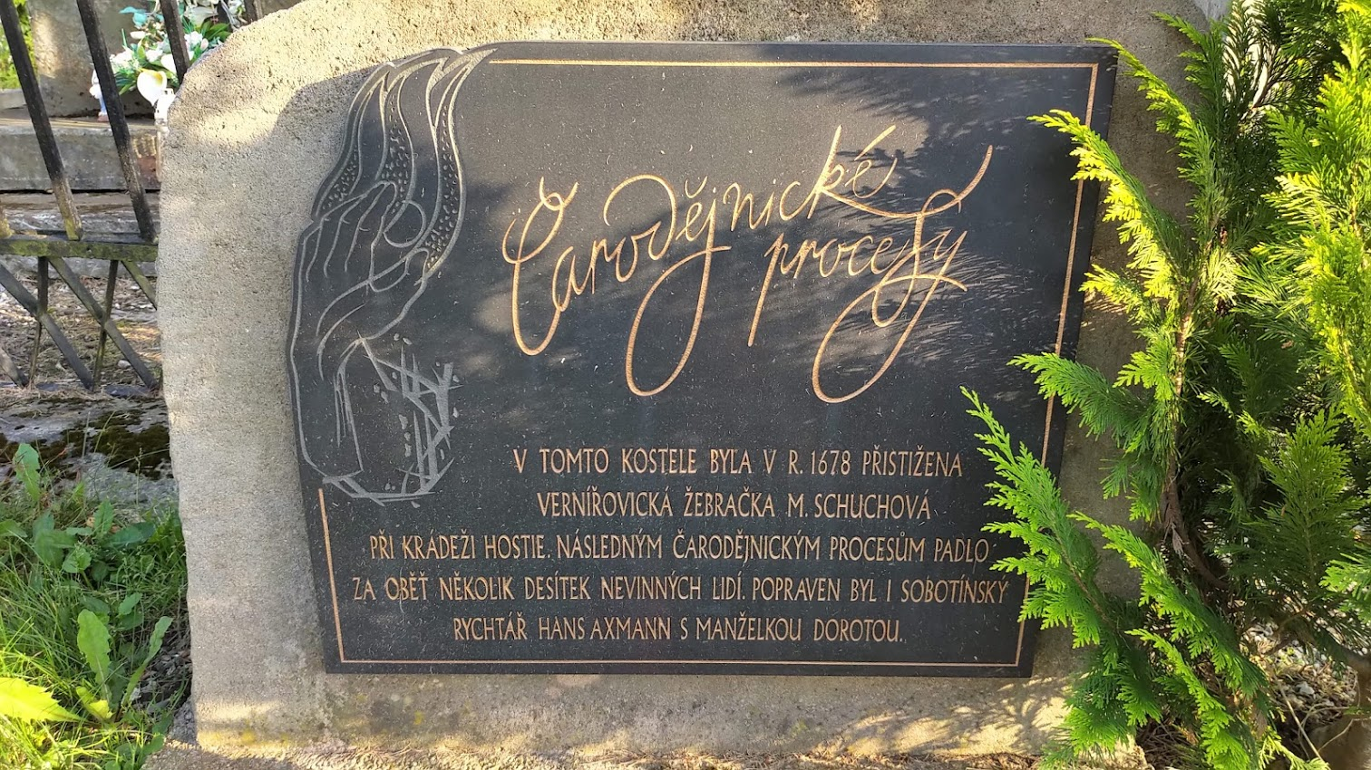
Čarodějnické procesy na Severní Moravě – 17.st.

Slide 23
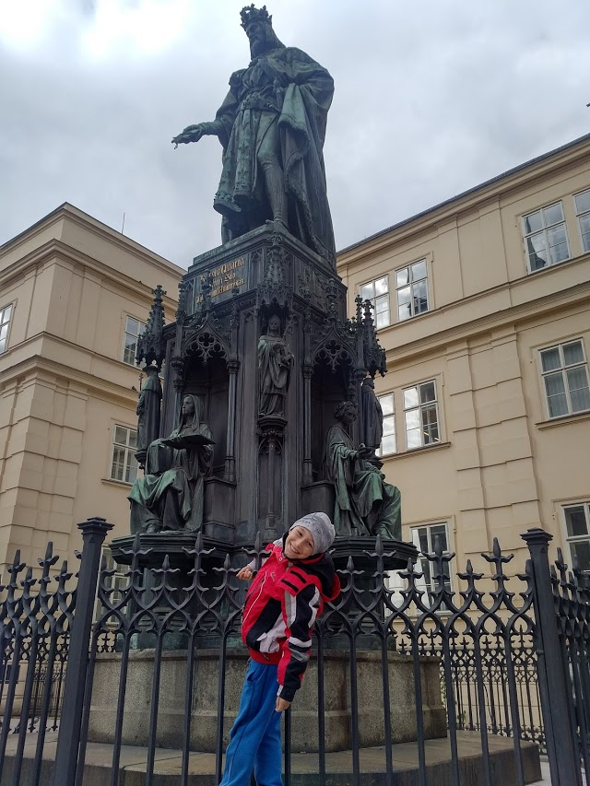
19. století – hlavní líheň historických mýtů
Praha – Křižovnické náměstí
Novogotický bronzový pomník císaře Karla IV. byl odhalen uprostřed náměstí roku 1848 u příležitosti 500. výročí založení Univerzity Karlovy.

Slide 24
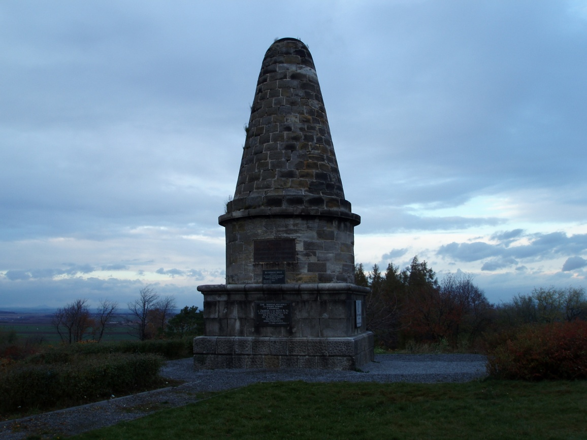
Mohyla u LIPAN (30.5.1434), odhalena 1881

Slide 25
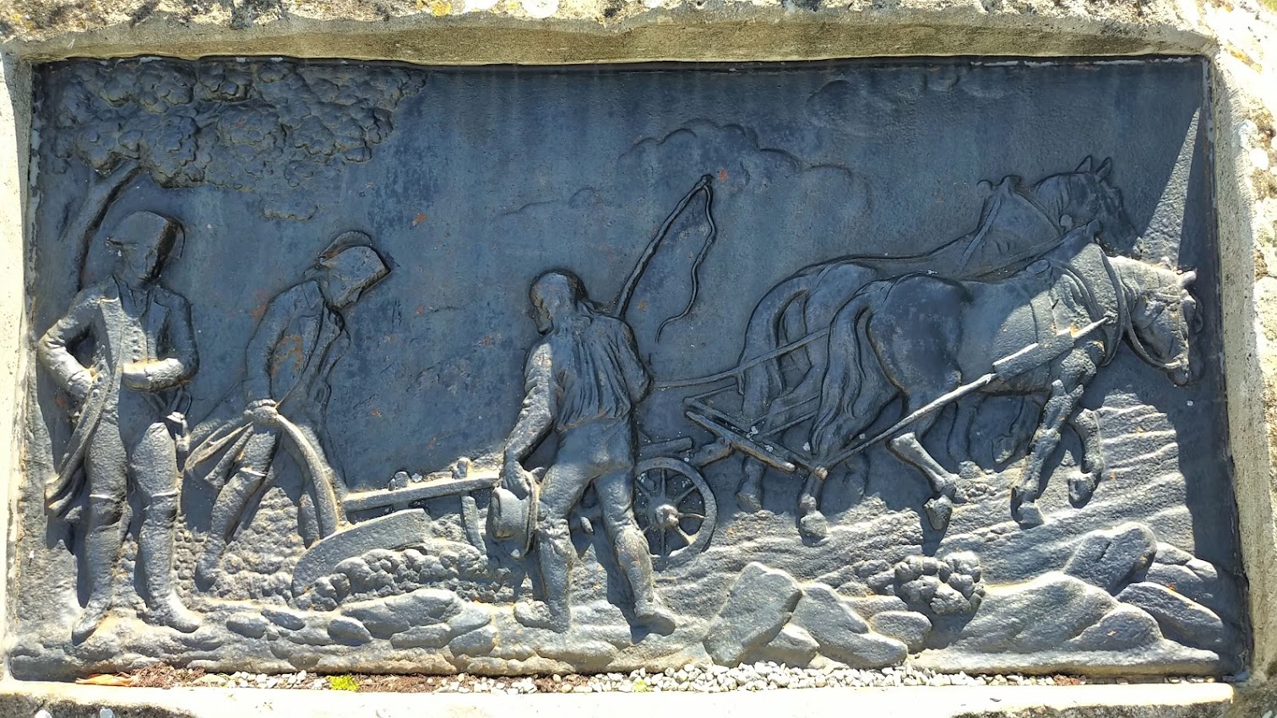
Josef II. aneb, když císař okusí práci poddaných
Reliéf od slavného vídeňského sochaře Josefa Kliebera zachytil událost z 19. srpna 1769, kdy Josef II. vyoral při zastávce na cestě do Olšan na Vyškovsku brázdu na poli u Slavíkovic. Klieber patřil ke skupině nejvýznamnějších sochařů první poloviny 19. století ve střední Evropě.
Odhalen 1836

Slide 26
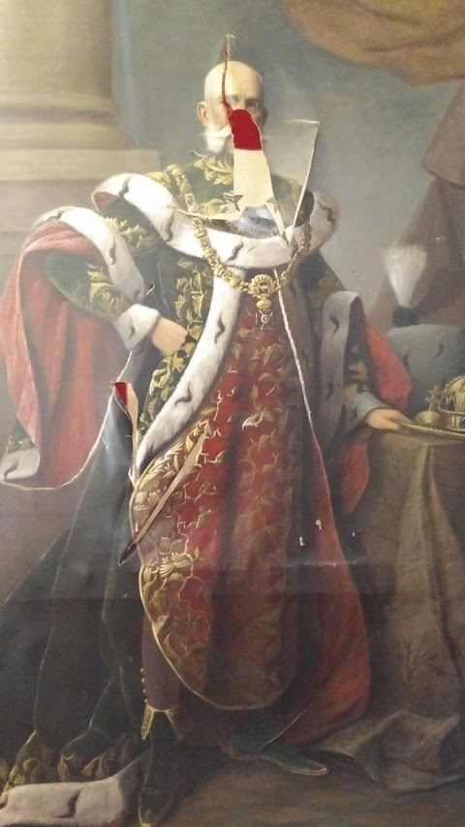
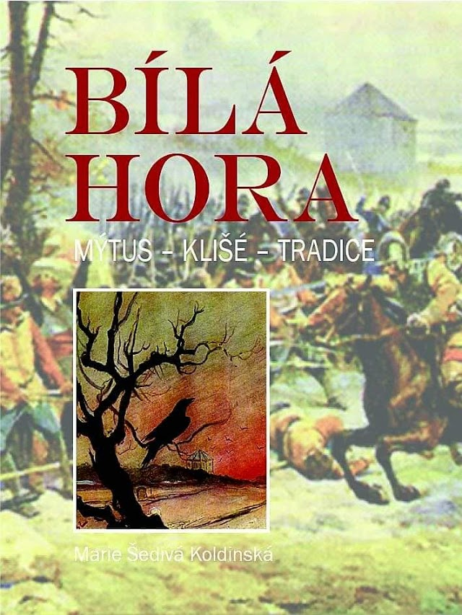
1918: Pryč s monarchií a odčiňme Bílou horu!

Slide 27
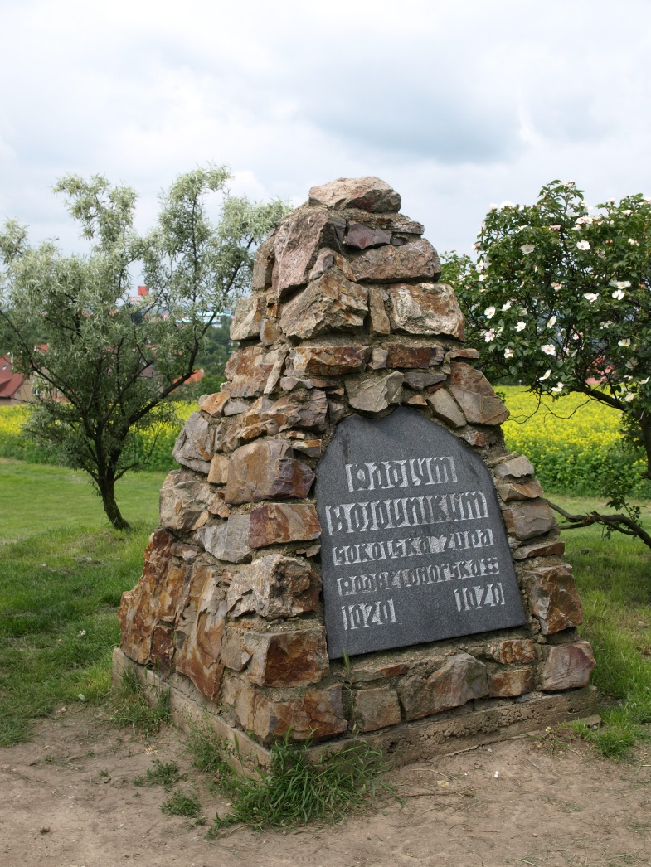
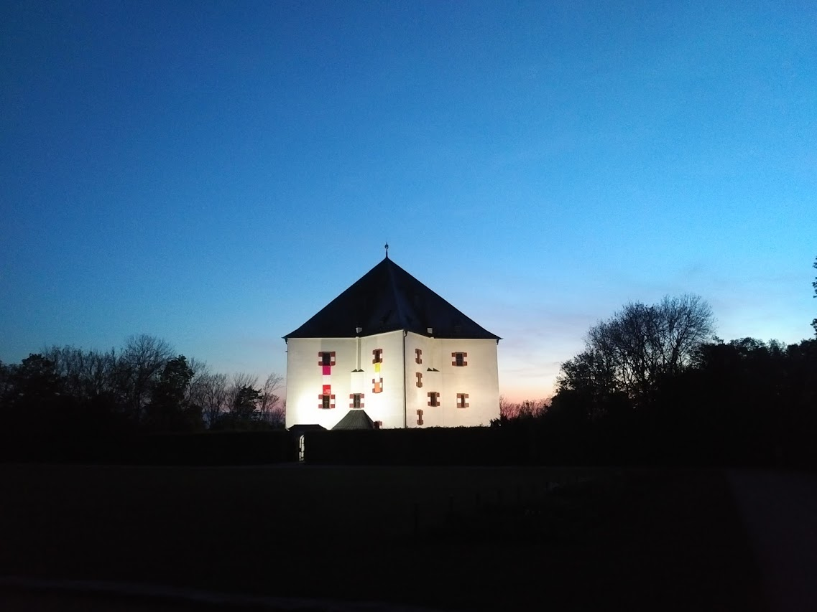
Bílá hora (8.11.1620 symbol národního utrpení a poroby – „neštěstí bez míry a hranic“ (J.Pekař)
300 let jsme úpěli

Slide 28
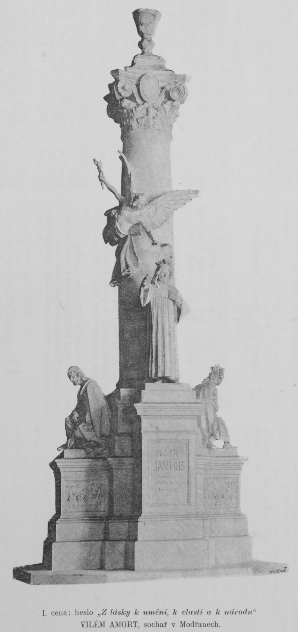
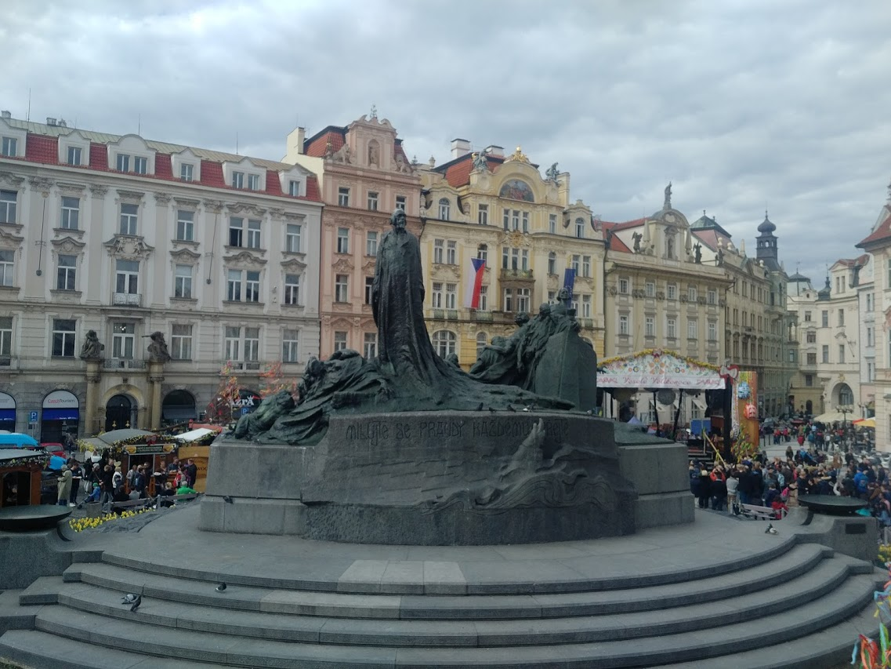
L.Šaloun: Mistr Jan Hus (1915) – staroměstské náměstíFinanční prostředky pro vybudování pomníku byly obstarány prostřednictvím veřejné sbírky. První soutěž na návrh pomníku byla vypsána již roku 1891; pomník měl stát na Malém náměstí. Vítězný návrh sochaře Vilíma Amorta však nebyl realizován.

Slide 29
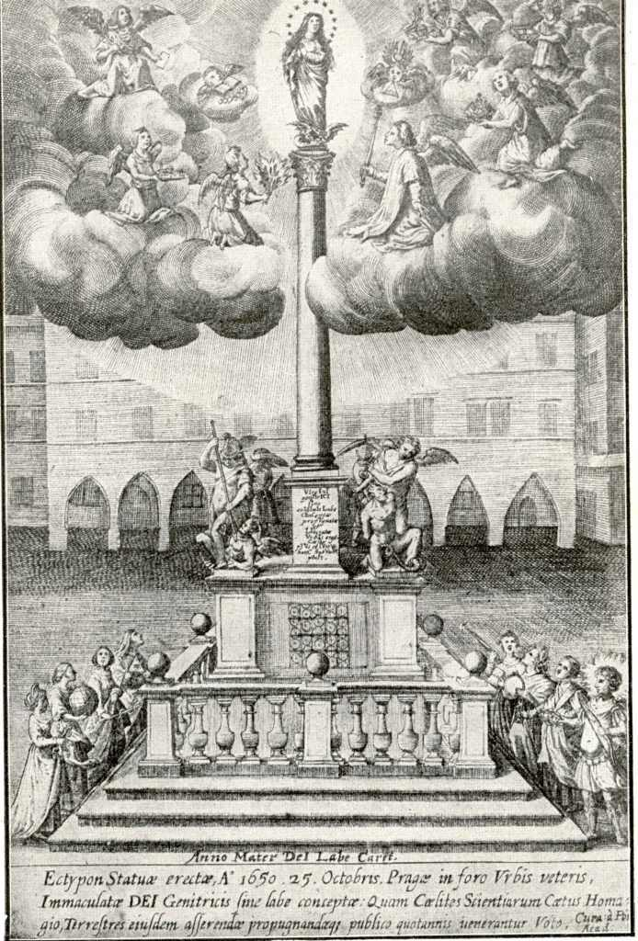
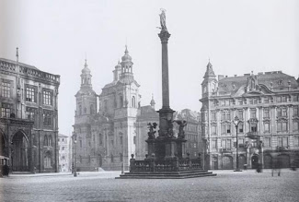
Staroměstské náměstí – Mariánský sloup (J.J.Bendl, 1650, stržen 3.11.1918 jako symbol Bílé hory a monarchie davem v čele s anarchistou F. Sauerem

Slide 30
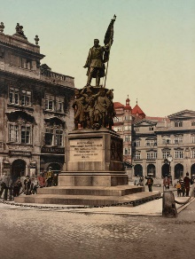
Maršál Radecký – vrátí se?
Od Sedlčan pocházel proslulý maršál pěti císařů a muž, který se zapsal nesmazatelně do dějin našeho vojenství - maršál Radecký. Mluvil česky, psal česky, k českým zemích se po celý život hlásil, přesto jsme ho tak nějak vymazali z historie
13.listopadu 1858, po roce 1920 zakryt, v květnu 1921 rozebrán
Záminka – „nepřítel sjednocení Itálie“
Uvažuje se o obnovení

Slide 31
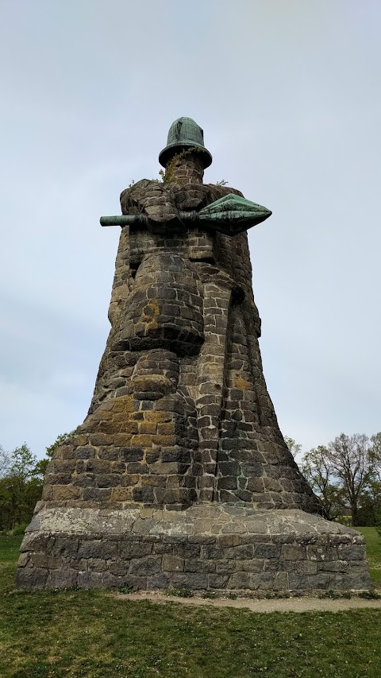
První republika se opírala o husitskou tradici
Autorem akademický sochař Emanuel Kodet
Postaven 1920 – 500 let od bitvy u Sudoměře

Slide 32
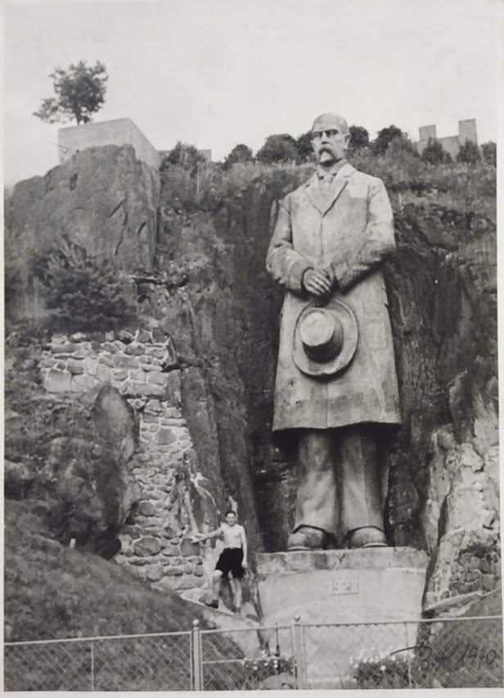
Rudka u Kunštátu – z Masaryka zbyly jen boty
Seznam.cz
Jeskyně blanických rytířů – Rudka u Kunštátu
Sochař Stanislav Rolínek – 1928
Místo, kde stávala obří socha prezidenta T. G. Masaryka. Foto: Vratislav Konečný
Jeho první dílo, oslava 10 let republiky,prezidenta naživo neviděl
Po ustavení Protektorátu Němci nařídili sochu zničit, ničily se všechny sochy Masaryka, místní ji ale chtěli zachránit, postavili kolem ní dřevěné bednění. To nepomohlo, a tak se rozhodli sochu rozřezat a fragmenty schovat. Po heydrichiádě ale přišlo udání, vše bylo zničeno.
Zničeni byli za války i tři kamenní legionáři, dnes již obnovení. Za socialismu zase museli být rozbiti trpaslíci, které Rolíček vytesal pro pobavení dětí. Do doby plné velikých činů se nesoudruh trpaslík nehodil.
V regionu další Rolínkova díla

Slide 33
TGM – Bystřice nad Pernštejnem aneb nejen knihy, i sochy mají své osudy
17. června 1928 – Masaryk navštívil Bystřici n. P.
V roce smrti TGM rozhodl okresní osvětový sbor o postavení sochy
Tvůrce sochy: Vincenc Makovský (z Nového Města na Moravě)
Materiál: bronz, na žulovém podstavci, nadživotní velikost
Podobný pomník už dělal předtím Makovský pro Humpolec
Odhalení se plánovalo k 20. výročí vzniku ČSR, ale vzhledem k Mnichovu o něco později, stala se útěchou
17.7. na nátlak okupantů poprvé socha sundána (hasičská zbronice, kulna u hřbitova)
28.října 1945 znovu odhalena
Přečkala kampaň Antonína Novotného proti „Masarykysmu a sociáldemokratismu“
1961 znovu odstraněna
1968 znovu instalována
Další odstranění odmítl při otevírání Kulturního domu ministr Klusák 1980 s poukazem na to, že se jedná o dílo Makovského
1984 „neznámí lidé“ sochu TGM odvezli do skladu Horáckého muzea
Počtvrté zpátky 6. července 1990.

Slide 34
TGM od Vincence Makovského před měšťanskou školou

Slide 36
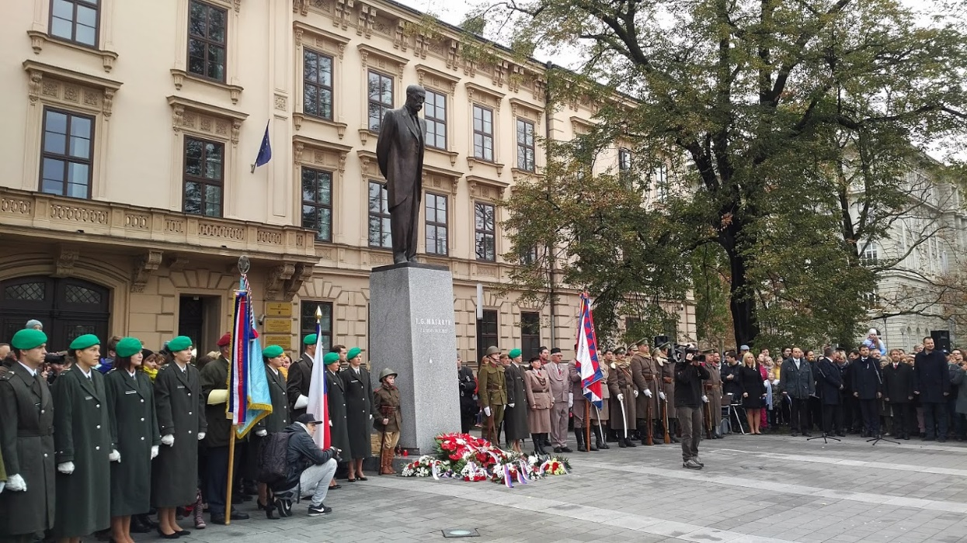
TGM v Brně, Konečného náměstí – kopie sochy V. Makovského

Slide 37
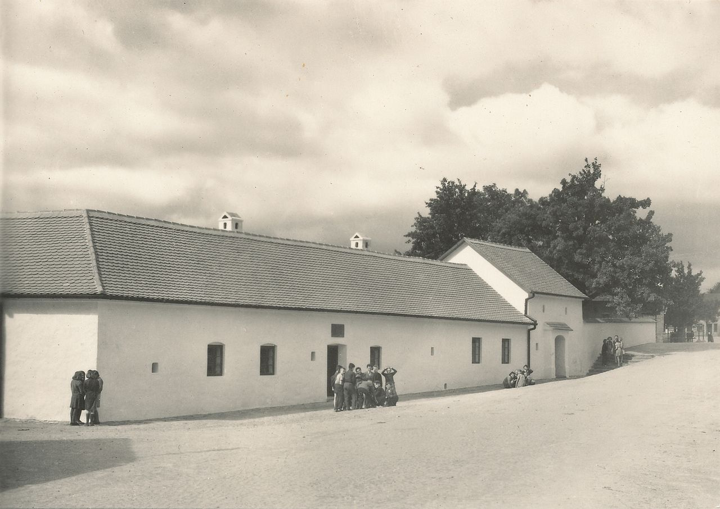
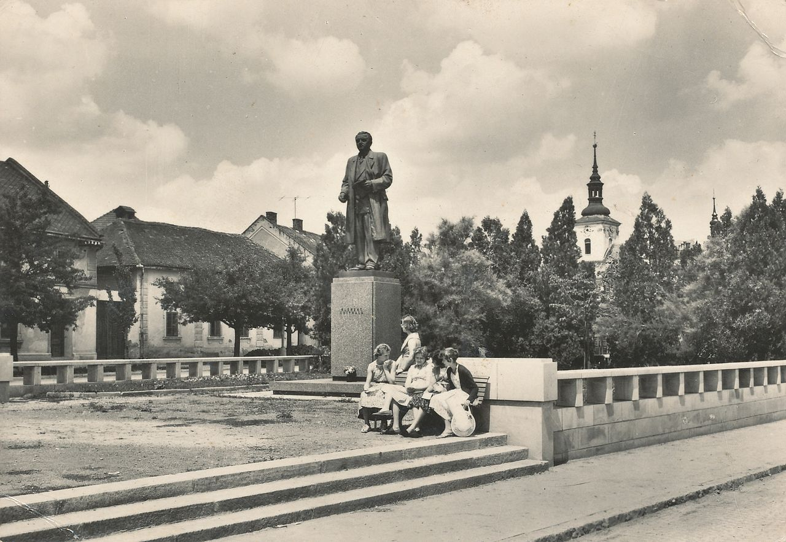
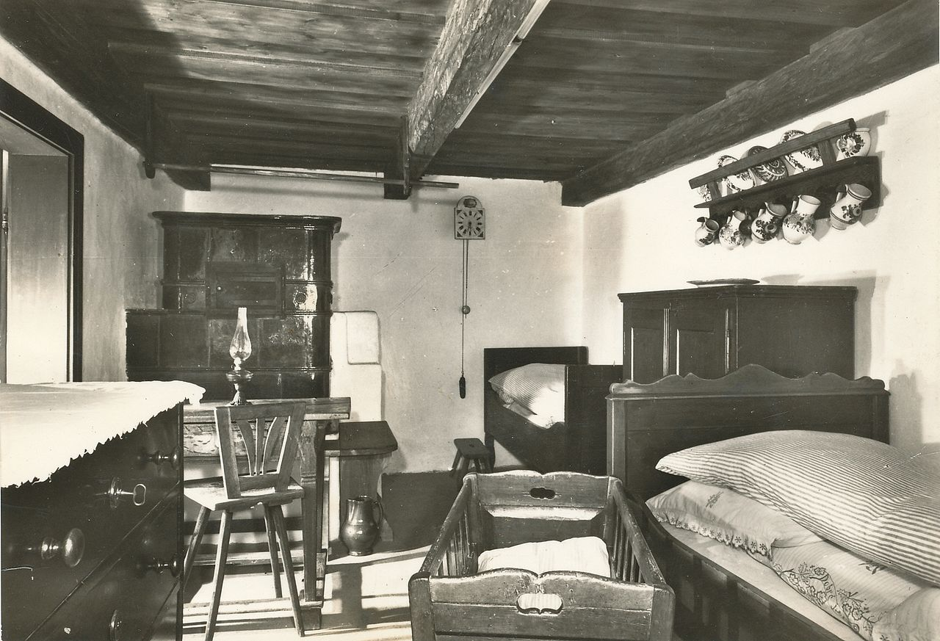
Dědice – Klement Gottwald

Slide 38
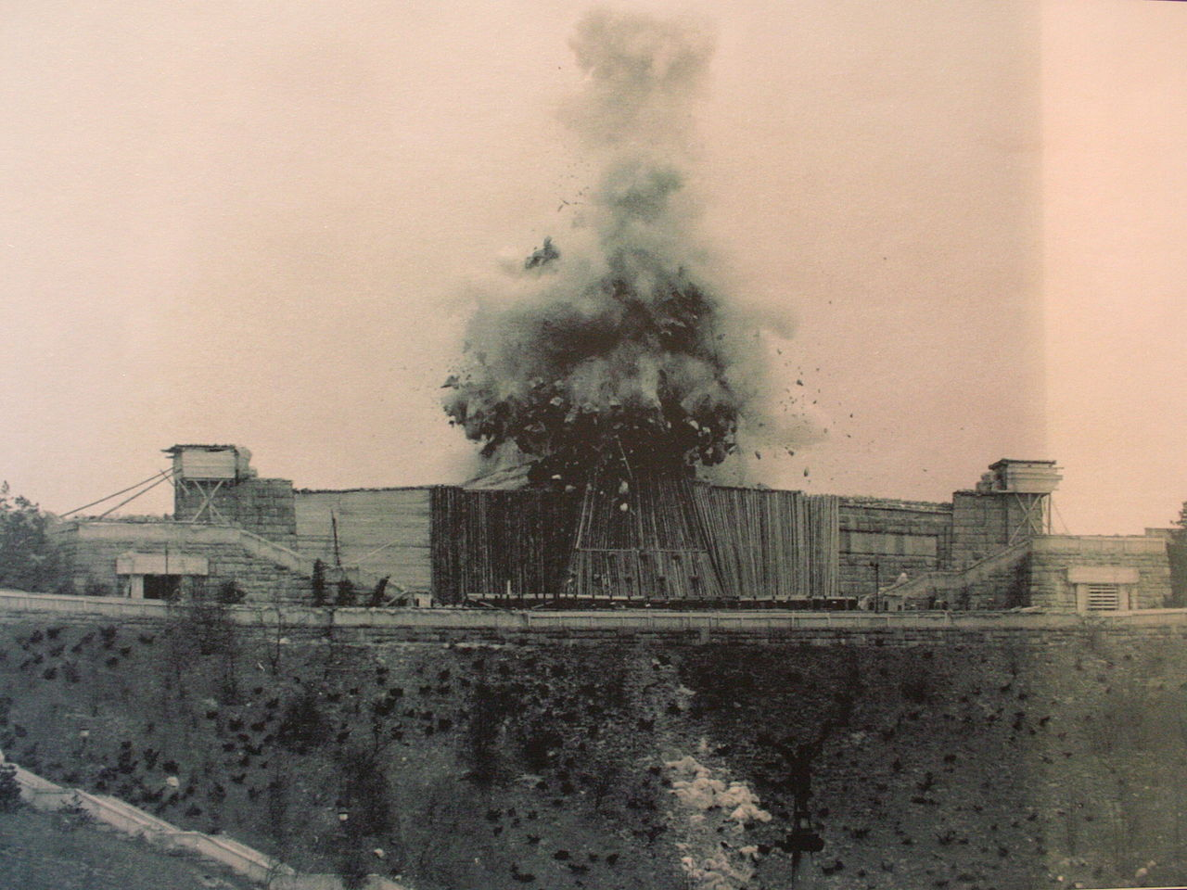
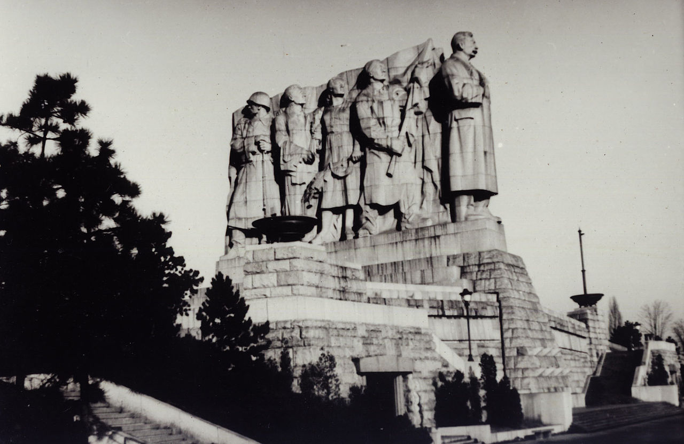
STALIN – PRAHA LETNÁ. Odhaleno po setmění na první máj roku 1955 pod heslem „Svému osvoboditeli – československý lid“, tj. po smrti Stalina a nedlouho před Chruščovovou kritikou Stalinova kultu osobnosti, 1962 postupně likvidován, ve své době největší skupinový pomník ve střední Evropě

Slide 39
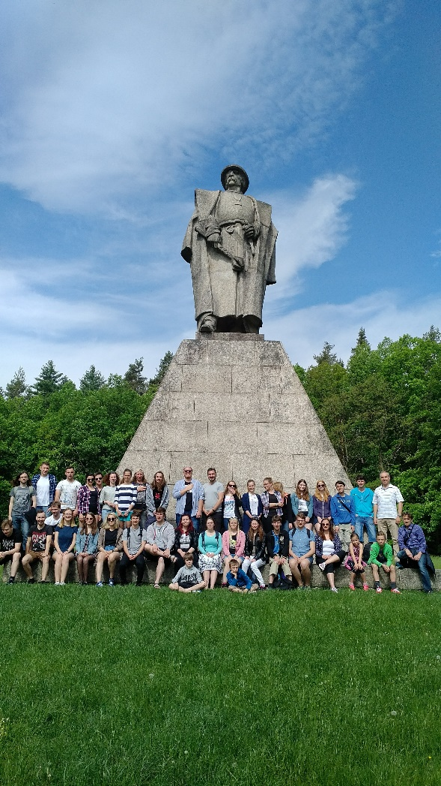
Jan Žižka - TROCNOV
Tvůrce profesor Josef Malejovský, vzniklo v letech 1958-1969

Slide 40
Kuriozum ZLÍN – TGM a Gottwald si hleděli do tváře
V euforické době roku 1968 byla socha Masaryka vrácena na původní místo, kde byla umístěna po 1. světové válce.
Od roku 1961 stála na stejném náměstí i Gottwaldova socha. Oba státníci se na sebe několik roků dívali.
Masaryk tam vydržel do roku 1973, kdy byl v noci tajně odstraněný a uložený do garáže, kde dnes leží Gottwald.

Slide 41
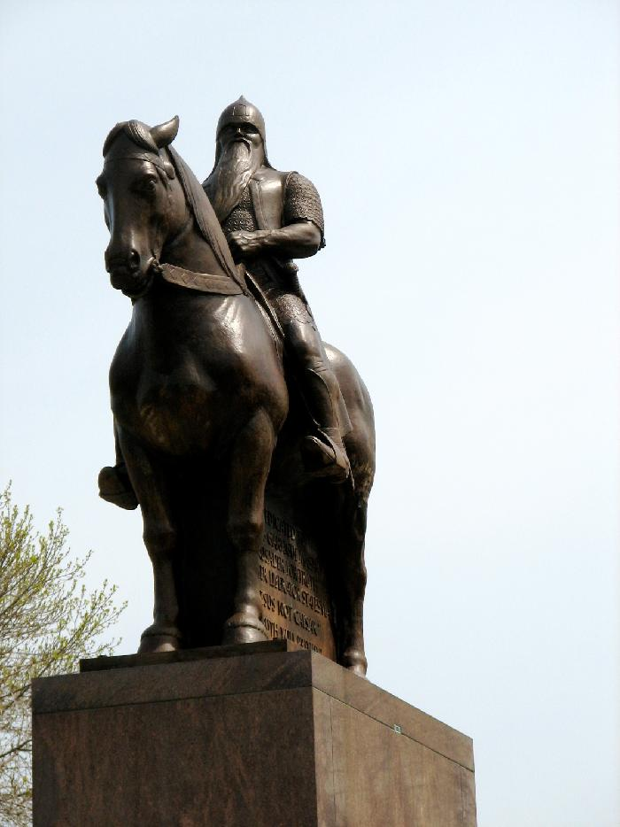
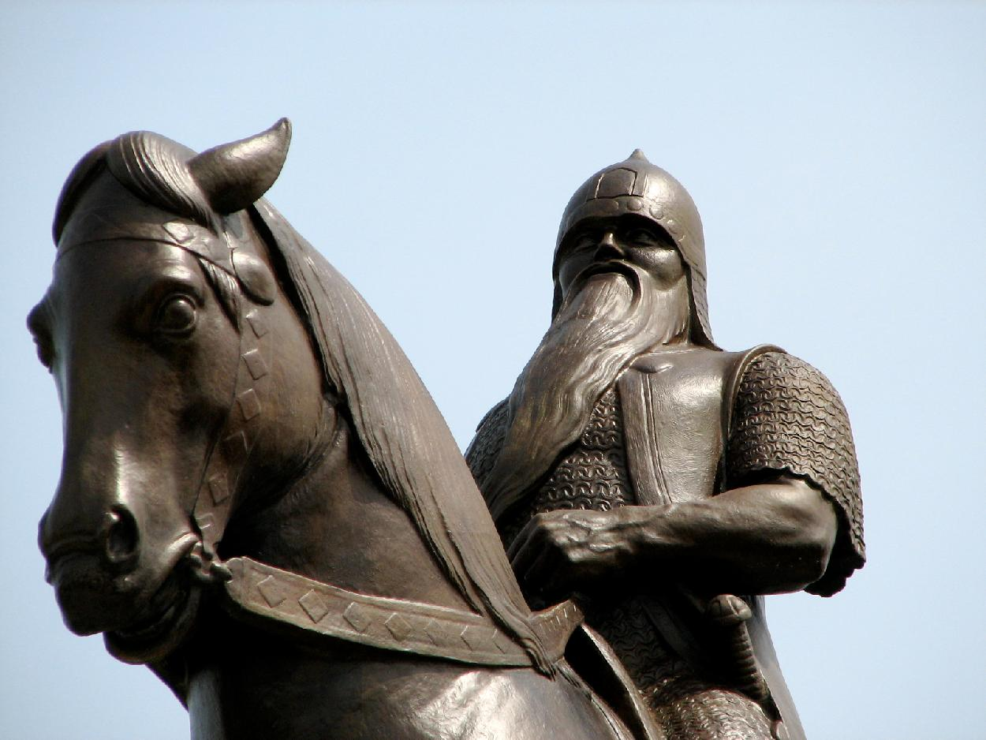
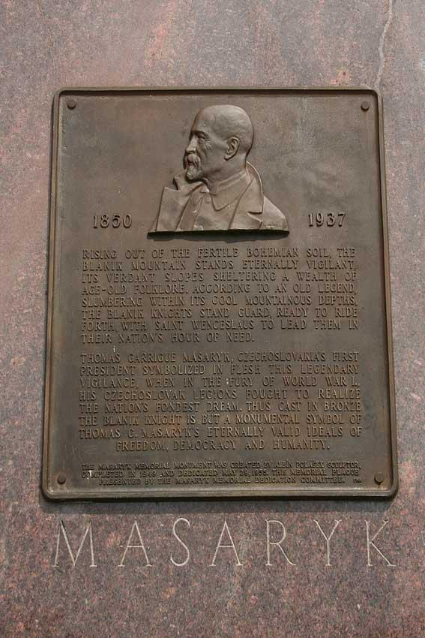
CHICAGO – TGM jako „blanický rytíř“či sv. Václav

Slide 42
Socha Blanického rytíře – Památník Tomáše Garrigue Masaryka v Chicagu Chicago bylo ve dvacátých letech zřejmě druhým největším českým městem po Praze. Sehrálo také významnou roli při budování Československa. Významné v této souvislosti byly tři návštěvy Tomáše Garrigua Masaryka v tomto městě. Po smrti prvního československého prezidenta v roce 1937 se místní krajané rozhodli vybudovat na jeho počest monumentální památník. Ten byl odhalen dne 29. května 1955. Slavnostní akt se stal jednou z nejvýznamnějších oslav československých demokratických tradic za celé období studené války. Sochu vytvořil českoamerický sochař Albín Polášek, který v Chicagu vedl po téměř třicet let katedru sochařství na světoznámém Art Institutu. Alegorie blanického rytíře přirovnává TGM ke svatému Václavovi.

Slide 43

Hodslavice – rodný dům F. Palackého, socha instalována „otci národa“ až 1968

Slide 44


Některé památníky mohly být instalovány buď v cizině nebo až po roce 1990.

Slide 45


Když tanky, tak jedině růžový…

Slide 46

Václav Havel – Washington, Kapitol

Slide 47



Maršál KONĚV – Praha Bubeneč –osvoboditel a okupant

Slide 48

A co BENEŠ?
Instalace pomníku prezidenta E. Beneše v Praze (Loretánské nám.) i v Brně (u Právnické fakulty) – vyvolaly vášnivé diskuse. Především proto, že je mnozí spojují s tzv. „Benešovými dekrety.“

Slide 49

Antonín Zápotocký - Zákolany
Zápotocký je místní rodák
Původně socha v Kladně, zde od r. 1984
Značná část z 500 obyvatel s kontroverzním komunistickým státníkem sympatizuje. Někteří mu říkají „tatíček“ či právě „náš Toník“, na socialistickou sochu jsou i pyšní. Tito starousedlíci vyjadřují svůj názor hrdě, otevřeně a hájí i umístění sochy.

Slide 50

Litomyšl: Zdeněk Nejedlý, historik,politik, ministr školství
V Litomyšli před základní školou v ulici Zámecká stojí Nejedlého socha od Jana Hány z roku 1978. Po sametové revoluci probíhaly debaty o jejím odstranění. Nakonec byl pomník ponechán s vysvětlující deskou:
„Zdeněk Nejedlý (1878–1962) Rozmnožil i poškodil kulturu českou, přinesl poctu i úhonu rodnému městu, jež oceňuje dobré a zavrhuje špatné jeho skutky.
Napsal dějiny Litomyšle, které jsou nepřekonané a budou nepřekonané, dal dohromady mládí Bedřicha Smetany, nikdo jiný dosud nezpracoval dějiny husitského zpěvu.“

Slide 51


Nové Hrady u Skutče

Slide 52
Vyrovnání se s totalitní minulostí – odlišné přístupy:
NĚMECKO – denacifikace, socha nacistických pohlavárů je nemyslitelná
RUSKO – sochy Lenina, Džerdžinského aj. jsou na mnoha místech s interpretací „je to součást historie“

Slide 53


STALIN, DŽERDŽINSKIJ

Slide 54


Moskva – mauzoleum V.I.Lenina

Slide 55

AKTUÁLNĚ 2019: pomník VLASOVCŮM v Praze?
Srovnej: https://www.novinky.cz/historie/clanek/pomnik-rozporuplnym-vlasovcum-ani-historici-nejsou-zajedno-40305354

